Slide 1
CELEBRACIÓN DÍA INTERNACIONAL DEL LIBRO 2016
Colegio de Asís
CELEBRACIÓN
DÍA INTERNACIONAL DEL LIBRO

Slide 2
Un libro abierto es un cerebro que habla,
Cerrado, un amigo que espera;
Olvidado, un alma que perdona;
Destruido, un corazón que llora.
(Proverbio hindú)

Slide 3
Día del libro
Es una conmemoración celebrada a nivel mundial con el objetivo de fomentar la lectura.

Slide 4
Tema: “Libros que se convirtieron en película”
Curso | Libro | Docente a Cargo
K°A | Hansel y Gretel | Andrea Becerra
1°A | Caperucita roja | Karina Valenzuela
1°C | Blanca Nieves | Catherine Ruiz
2°A | Rapunzel | Paula Núñez
2°C | Cenicienta | Romina Navarrete
3°A | El libro de la Selva | Romina Cea
3°B | El gato con botas | Doris Agurto
3°C | Peter Pan | Denisse Poblete
4°A | Aladín | Javier Heeren
4°B | Pinocho | Carolina Garrido
5°A | El mago de Oz | Jessica Roa
5°B | Narnia | Nicole Sánchez
6°A | Alicia en el país de las maravillas | Lorena Gálvez
6°B | El señor de los anillos | Romina Muñoz
7°A | Harry Potter | Stephanie Herrera
8°A | Star Wars | Luis Saavedra

Slide 5
ACTIVIDADES

Slide 6
Concurso de conocimiento literario (Martes 19 de abril)
Cada profesor(a) jefe deberá escoger a 2 niños y 2 niñas que manejen los contenidos de la asignatura de Lenguaje y Comunicación. Los estudiantes competirán en una yincana literaria por etapas.
Horario: Kínder A, 1º ciclo y 2° ciclo 10:00 am. a 11:15 am.
Jurado: Tía Karen Meneses.
Tía Francisca Bastías
- Animación: Prof. Luis Saavedra.
- Coordinación: Tía Doris y tía Stephanie.

Slide 7
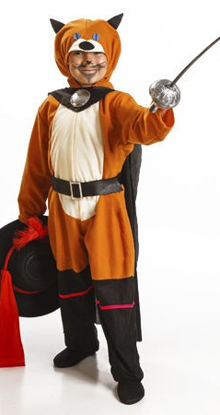
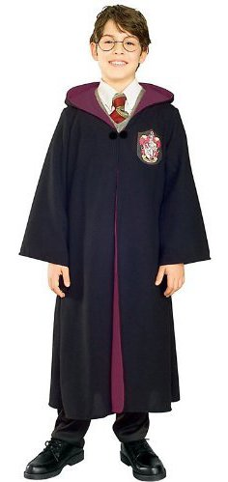
Caracterización (Miércoles 20 de abril)
Cada profesor(a) jefe deberá escoger de 2 a 4 estudiantes para que caractericen a los personajes principales de la obra que le corresponde a cada curso. - Horario: Durante la jornada de la mañana.
- Coordinación: Profesoras de Lenguaje y Comunicación de 1° y 2° ciclo.

Slide 8
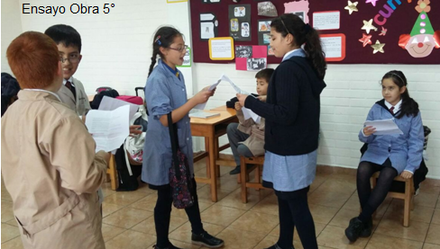
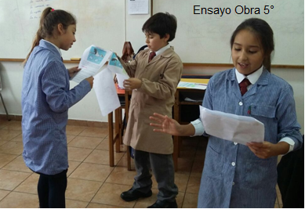
Presentación obras (Jueves 21 de abril)
Se presentarán obras preparadas por los estudiantes de 5° y 6° básico a cargo de la profesora Doris y Stephanie, respectivamente. Se entregará horario de visitas por curso a cada profesor(a) de asignatura el día previo a la presentación.

Slide 9
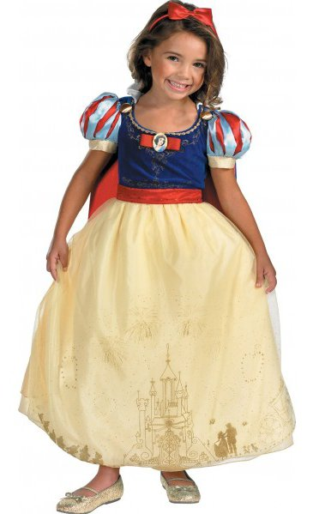
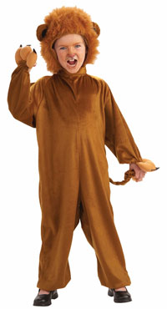
“Feria del libro” y Día del disfraz” (Viernes 22 de abril)
Mejor Disfraz: Ese día todos los estudiantes pueden venir disfrazados de algún personaje del libro que les corresponde por curso.

Slide 10
Feria del libro: Cada curso debe presentar un stand con lo siguiente:
- Toldo
- Nombre del libro
- Información relevante del libro.
Souvenir.
Personajes del libro.

